Slide 1
Round-Robin DNS
백엔드 면접 대비 CS스터디
오류 지적 환영
20210917 박예진

Slide 2
DNS (Domain Name System)

Slide 3
DNS 등장 배경

Slide 4

125.209.222.142

Slide 5

125.209.222.142
naver.com
125.209.222.142
hosts

Slide 6
125.209.222.142
naver.com
125.209.222.142
hosts
SRI-NIC
Standard Research Institute
-network information center

Slide 7
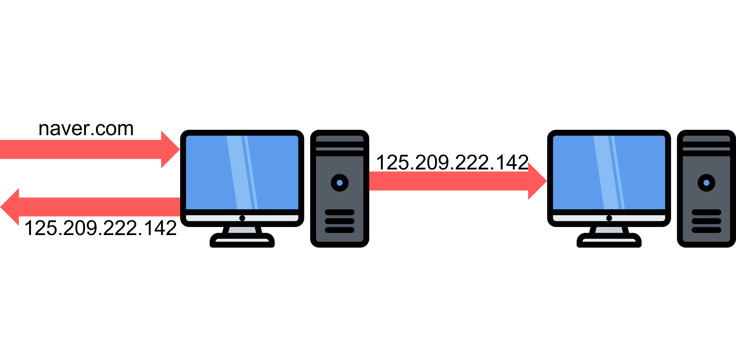
DNS
DNS
Root name server
naver.com
.com DNS
resolver
Top level Domain Server
naver.com
125.209.222.1
naver.com
DNS
naver.com
Authoritative
Name Server
naver.com
125.209.222.142

Slide 8
DNS 구성요소
Resolver
Name Server
Domain Name Space

Slide 9
Domain Name Space

Slide 10
Domain Name Space
DNS가 저장, 관리하는 계층적 구조

Slide 11
google.co.kr.
Third Level Domain
/Sub Domain
Second
Level
Domain
Top
Level
Domain
root

Slide 12
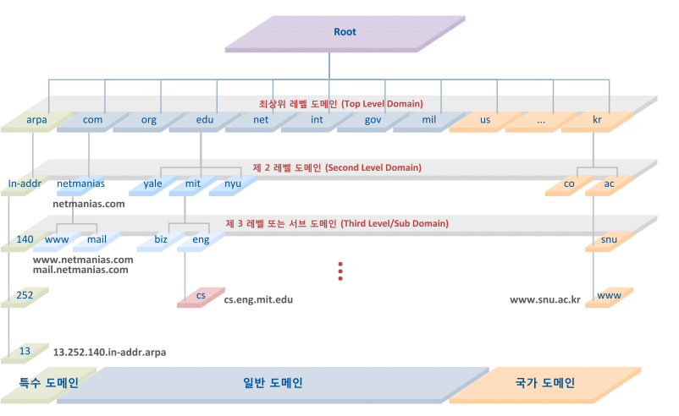
https://peemangit.tistory.com/52

Slide 13
Name Server
Notes:
분산형 데이터베이스를 이용한다.
도메인이 워낙 많기 때문에 전 세계 모든 도메인 정보를 갖고있는 DNS 서버는 없다!

Slide 14
Name Server
문자열로 표현된 도메인 이름을 IP주소로 변환시켜주기 위한 정보를 가지고 있는 서버

Slide 15
DNS
DNS
Root name server
naver.com
.com DNS
resolver
Top level Domain Server
naver.com
125.209.222.1
naver.com
DNS
naver.com
Authoritative
Name Server
naver.com
125.209.222.142
Notes:
계층형 구조!

Slide 16
Resolver

Slide 17
Resolver
DNS 클라이언트의 요청을 네임 서버로 전달하고
네임 서버로부터 정보를 받아 클라이언트에게 제공

Slide 18
DNS
DNS
Root name server
naver.com
.com DNS
resolver
Top level Domain Server
naver.com
125.209.222.1
naver.com
DNS
naver.com
Authoritative
Name Server
naver.com
125.209.222.142

Slide 19
Round-Robin DNS

Slide 20
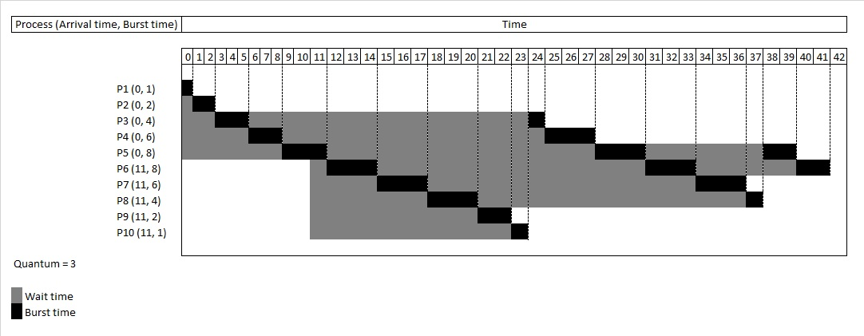
Round-Robin
프로세스들 사이에 우선순위를 두지 않고,
순서대로 시간단위로 CPU를 할당하는 방식
https://ko.wikipedia.org/wiki/%EB%9D%BC%EC%9A%B4%EB%93%9C_%EB%A1%9C%EB%B9%88_%EC%8A%A4%EC%BC%80%EC%A4%84%EB%A7%81

Slide 21
125.209.222.141
125.209.222.142
223.130.195.200
223.130.195.95
네이버 서버
네이버 서버
네이버 서버
네이버 서버
Notes:
일단 서버를 여러 개 만든당.

Slide 22
네이버 서버
125.209.222.141
Resolver
125.209.222.142
네이버 서버
223.130.195.200
클라이언트
223.130.195.95
네이버 서버
네이버 서버
Notes:
그러면 리졸버가 도메인정보를 여러 개 선택해서 돌려주거나 아니면, 랜덤하게 하나를 리턴한다. 자연스럽게 서버의 부하가 분산되게 하는거다. 로드밸런서 없이 로드밸런싱 비스무리하게 할 수 있다는 거다.

Slide 23
네이버 서버
Load balancer
네이버 서버
클라이언트
네이버 서버
네이버 서버

Slide 24
Round-Robin DNS 장단점
장점
적은 비용으로 구현 가능(로드 밸런서가 필요없으니까)
단점
HA 용도로 적합하지 않음
->다중화 구성 방식
균등하게 분산되지 않음
-> 가중치 편성 방식, 최소 연결 방식
Notes:
다중화 구성 방식
DNS Server에 실시간으로 서버 상태를 확인 할 수 있는 칼럼이나 함수를 추가해서 서버상태를 확인해 우회루트를 제공하거나 에러를 전송
가중치 편성방식
웹 서버에 가중치를 가미해서 분산 비율을 변경
처리능력이 높은 서버를 가중치가 높게 설정
최소 연결방식
접속 클라이언트 수가 가장 적은 서버 선택

Slide 25
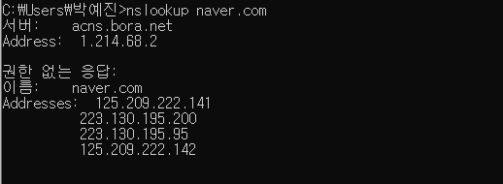
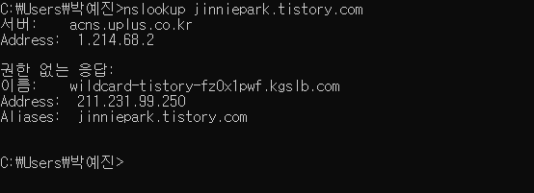

Slide 26
끄읕
Notes:
https://www.youtube.com/watch?v=5rBzHoR4F2A
https://www.youtube.com/watch?v=iM07I1X7qkg
https://peemangit.tistory.com/52
http://dailusia.blog.fc2.com/blog-entry-362.html

